Slide 1
18-11A
例2: 就職先で重視することの因子分析
syusyoku_jyuuyou.csvを使い、重視項目の背後にある3因子を確認
Data
Factors
Rotation
syusyoku_jyuuyou.csv
3
varimax
・Factor1は新人教育・専門性・留学進学が大きく、能力成長志向と解釈できる
・Factor2は有名・伝統が大きく、安定・ブランド志向と解釈できる
・Factor3は若手・伸びそうが大きく、若手活躍・将来性志向と解釈できる
18-11A | factor analysis by R factanal()

Slide 2
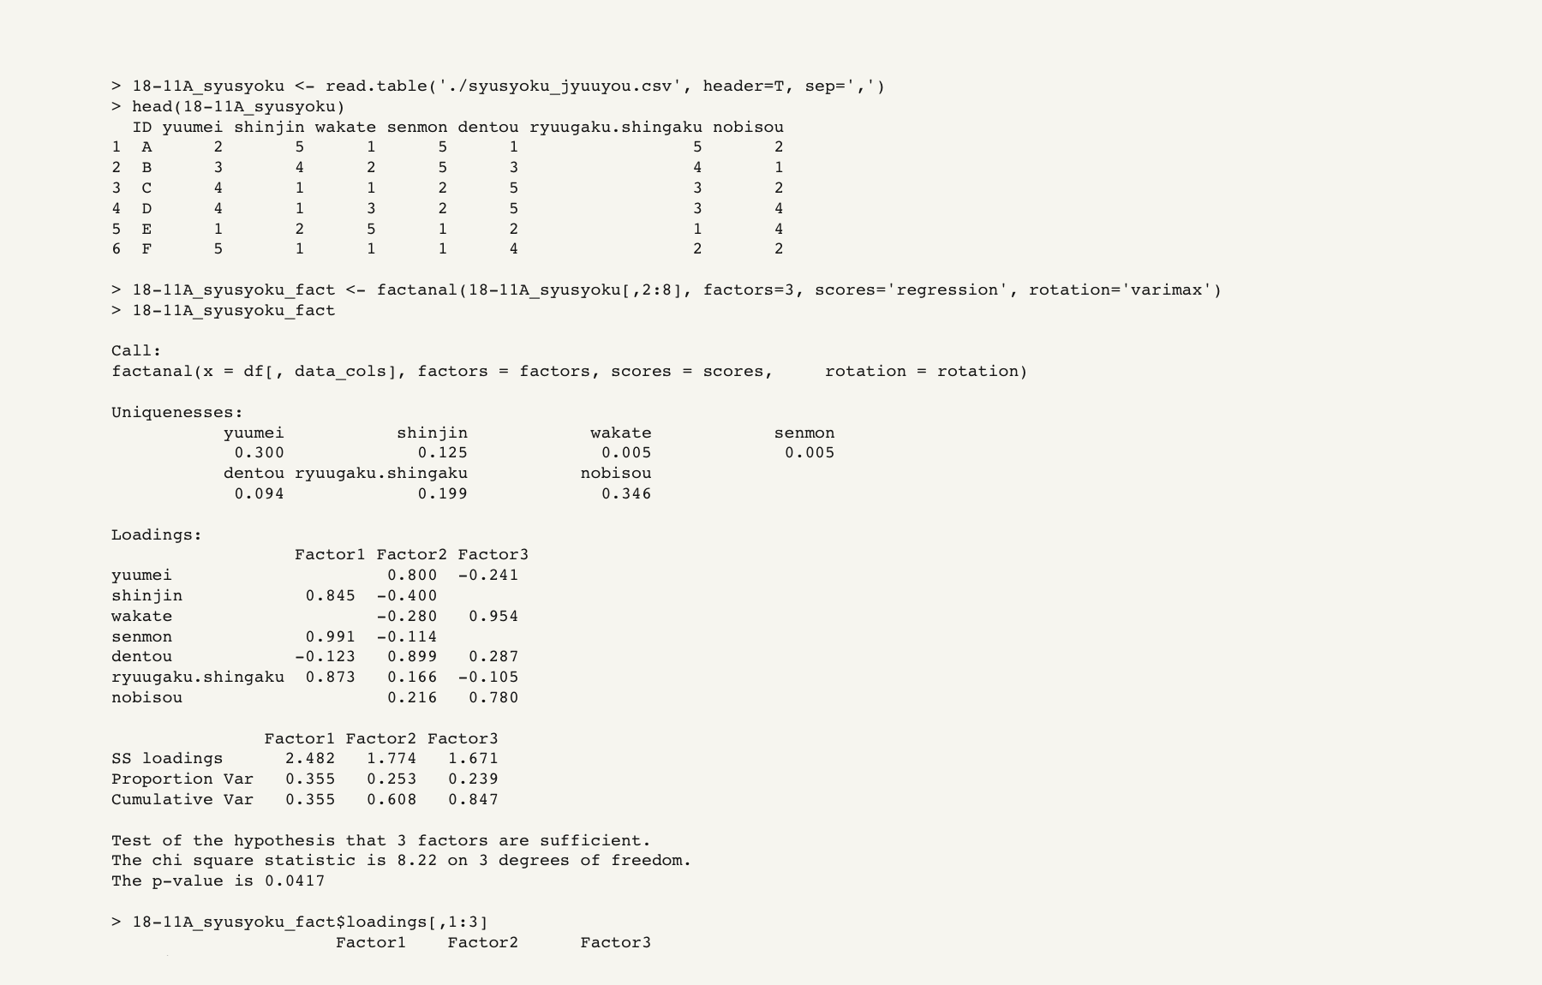
Rでの解析の流れ

Slide 3
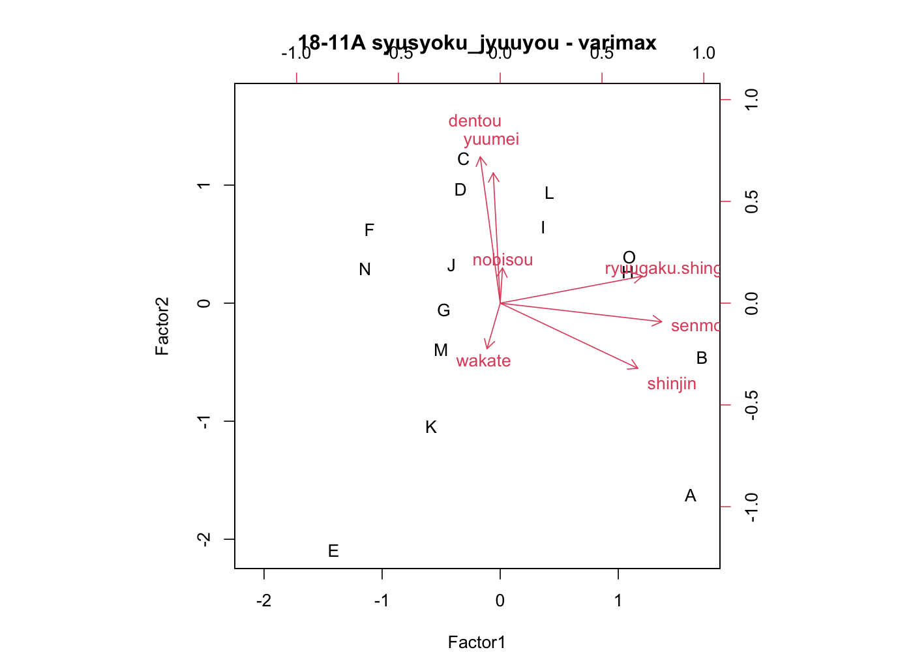
因子得点と因子負荷量

Slide 4
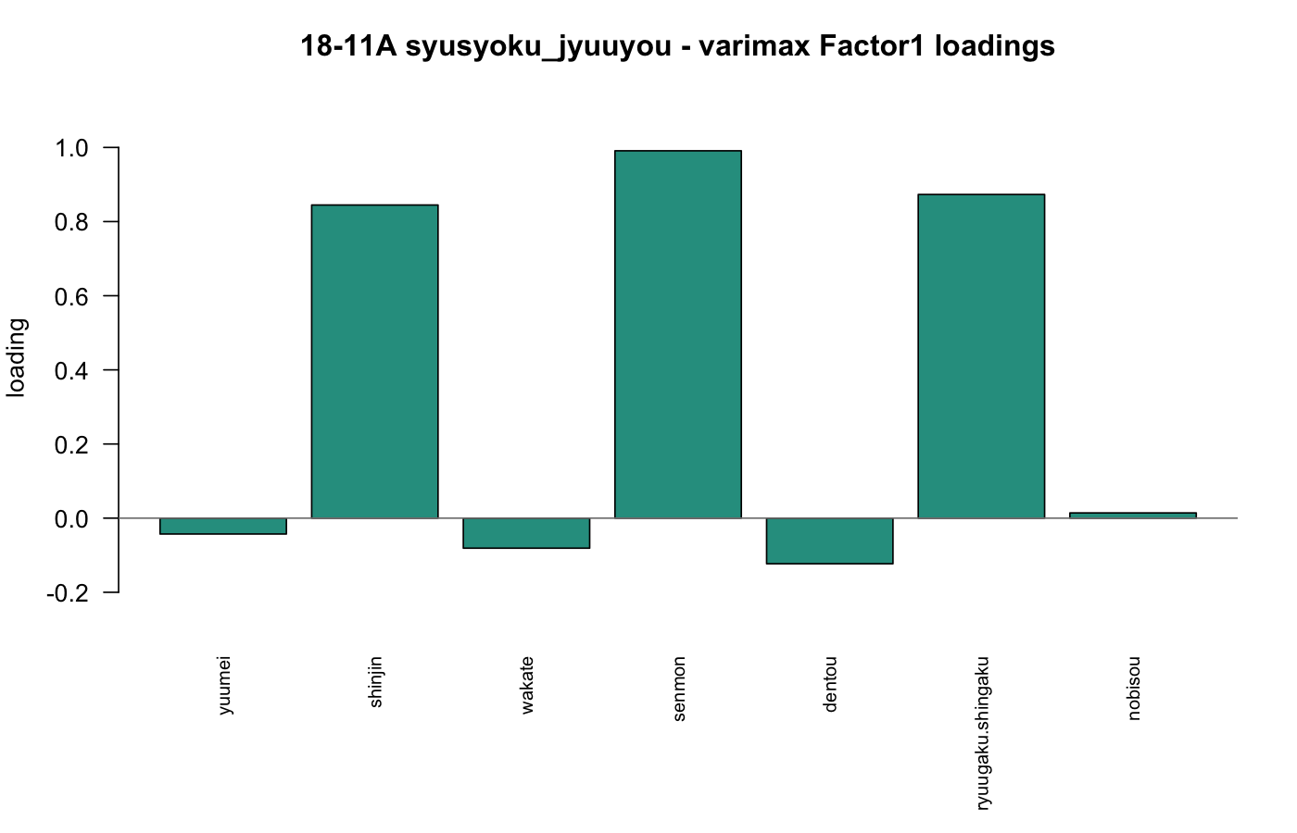
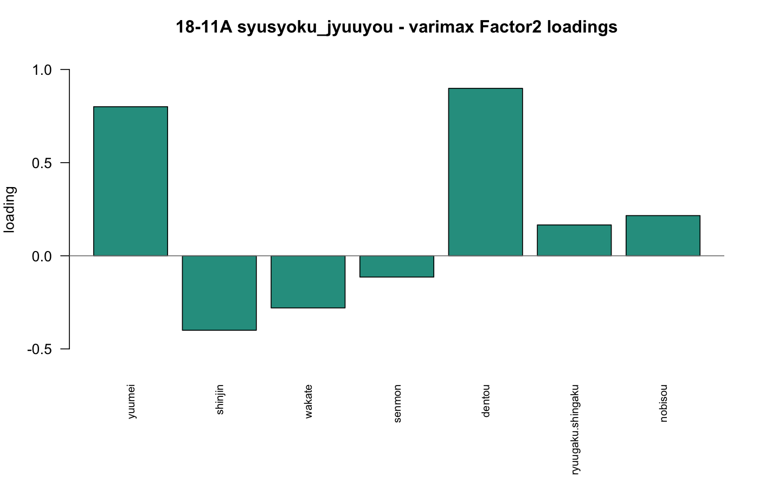
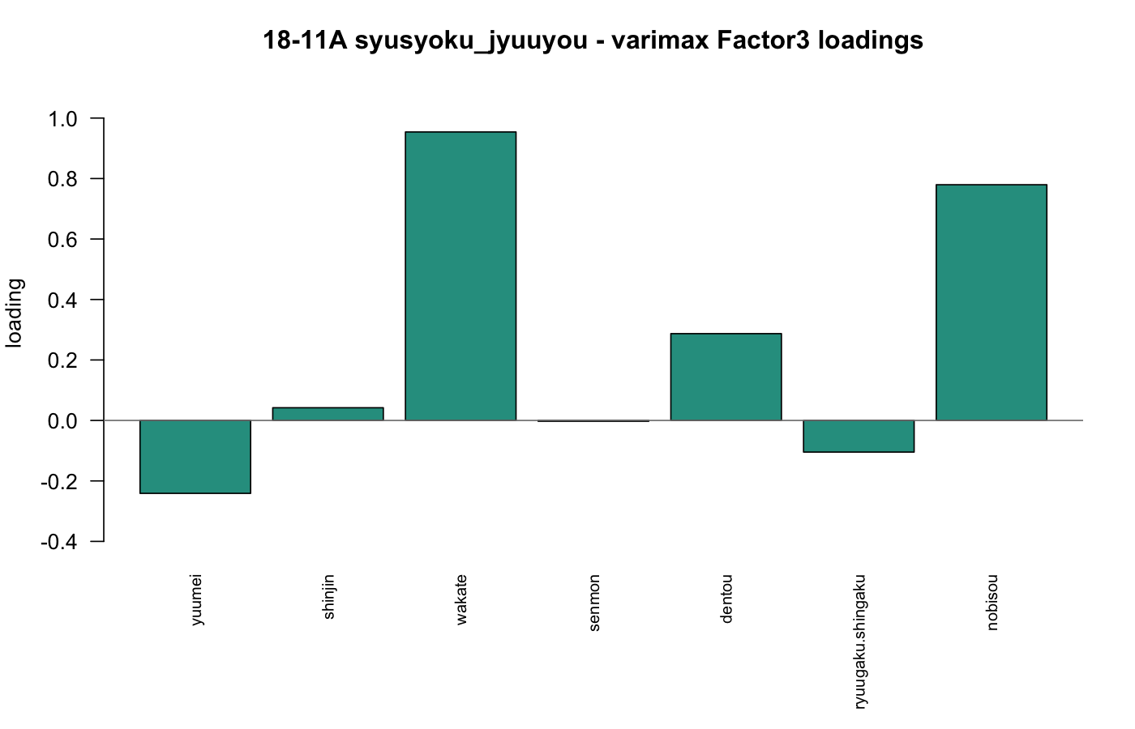
因子負荷量の棒グラフ

